Slide 1
GIT详解
11 March 2016

Slide 2
Git简介
安装Git
创建版本库
时光机穿梭
远程仓库
分支管理
标签管理
使用GitHub
自定义Git

Slide 3
使用GitHub
GitHub作为免费的远程仓库，如果是个人的开源项目，放到GitHub上是完全没有问题的。其实GitHub还是一个开源协作社区，通过GitHub，既可以让别人参与你的开源项目，也可以参与别人的开源项目。
在GitHub上，利用Git极其强大的克隆和分支功能，可以做到自由参与各种开源项目了。

Slide 4
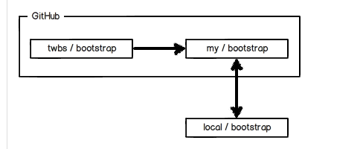
使用GitHub--参与开源项目
参与一个开源项目比如人气极高的bootstrap项目，这是一个非常强大的CSS框架，你可以访问它的项目主页https://github.com/twbs/bootstrap，点“Fork”就在自己的账号下克隆了一个bootstrap仓库，然后，从自己的账号下clone：
一定要从自己的账号下clone仓库，这样你才能推送修改。如果从bootstrap的作者的仓库地址git@github.com:twbs/bootstrap.git克隆，因为没有权限，你将不能推送修改。
Bootstrap的官方仓库twbs/bootstrap、你在GitHub上克隆的仓库my/bootstrap，以及你自己克隆到本地电脑的仓库，他们的关系就像下图显示的那样：

Slide 5
使用GitHub—pull request
如果你想修复bootstrap的一个bug，或者新增一个功能，立刻就可以开始干活，干完后，往自己的仓库推送。
如果你希望bootstrap的官方库能接受你的修改，你就可以在GitHub上发起一个pull request。当然，对方是否接受你的pull request就不一定了。

Slide 6

自定义Git-配置Git
用git config配置 Git，要做的第一件事就是设置名字和邮箱地址：
Git 使用一系列的配置文件来存储你定义的偏好，它首先会查找/etc/gitconfig文件，该文件含有 对系统上所有用户及他们所拥有的仓库都生效的配置值（译注：gitconfig是全局配置文件）， 如果传递--system选项给git config命令， Git 会读写这个文件。
接下来 Git 会查找每个用户的~/.gitconfig文件，你能传递--global选项让 Git读写该文件。
最后 Git 会查找由用户定义的各个库中 Git 目录下的配置文件（.git/config），该文件中的值只对属主库有效。 以上阐述的三层配置从一般到特殊层层推进，如果定义的值有冲突，以后面层中定义的为准，例如：在.git/config和/etc/gitconfig的较量中， .git/config取得了胜利。虽然你也可以直接手动编辑这些配置文件，但是运行git config命令将会来得简单些。

Slide 7

自定义Git-客户端基本配置
Git 能够识别的配置项被分为了两大类：客户端和服务器端，其中大部分基于你个人工作偏好，属于客户端配置。尽管有数不尽的选项，但我只阐述 其中经常使用或者会对你的工作流产生巨大影响的选项，如果你想观察你当前的 Git 能识别的选项列表，请运行
git config的手册页（译注：以man命令的显示方式）非常细致地罗列了所有可用的配置项。
core.editor
Git默认会调用你的环境变量editor定义的值作为文本编辑器，如果没有定义的话，会调用Vi来创建和编辑提交以及标签信息， 你可以使用core.editor改变默认编辑器：
现在无论你的环境变量editor被定义成什么，Git 都会调用Emacs编辑信息。

Slide 8
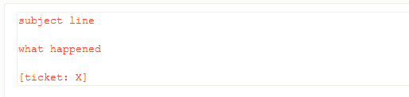

自定义Git-客户端基本配置
commit.template
如果把此项指定为你系统上的一个文件，当你提交的时候， Git 会默认使用该文件定义的内容。 例如：你创建了一个模板文件$HOME/.gitmessage.txt，它看起来像这样：
设置commit.template，当运行git commit时， Git 会在你的编辑器中显示以上的内容， 设置commit.template如下：

Slide 9
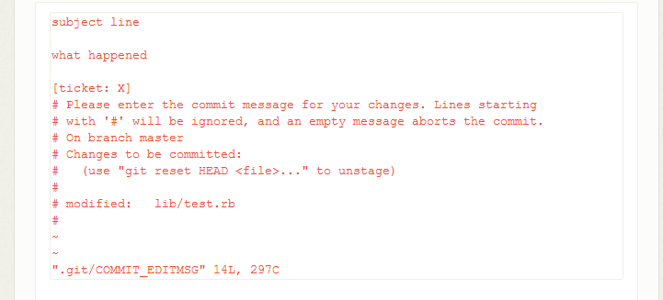
自定义Git-客户端基本配置
commit.template
然后当你提交时，在编辑器中显示的提交信息如下：
如果你有特定的策略要运用在提交信息上，在系统上创建一个模板文件，设置 Git 默认使用它，这样当提交时，你的策略每次都会被运用。

Slide 10



自定义Git-客户端基本配置
core.pager
core.pager指定 Git 运行诸如log、diff等所使用的分页器，你能设置成用more或者任何你喜欢的分页器（默认用的是less）， 当然你也可以什么都不用，设置空字符串：
这样不管命令的输出量多少，都会在一页显示所有内容。
user.signingkey
如果你要创建经签署的含附注的标签（正如第二章所述），那么把你的GPG签署密钥设置为配置项会更好，设置密钥ID如下：
现在你能够签署标签，从而不必每次运行git tag命令时定义密钥：

Slide 11
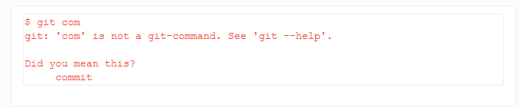
自定义Git-客户端基本配置
core.excludesfile
正如第二章所述，你能在项目库的.gitignore文件里头用模式来定义那些无需纳入 Git 管理的文件，这样它们不会出现在未跟踪列表， 也不会在你运行git add后被暂存。然而，如果你想用项目库之外的文件来定义那些需被忽略的文件的话，用core.excludesfile 通知 Git 该文件所处的位置，文件内容和.gitignore类似。
help.autocorrect
该配置项只在 Git 1.6.1及以上版本有效，假如你在Git 1.6中错打了一条命令，会显示：
如果你把help.autocorrect设置成1（译注：启动自动修正），那么在只有一个命令被模糊匹配到的情况下，Git 会自动运行该命令。

Slide 12
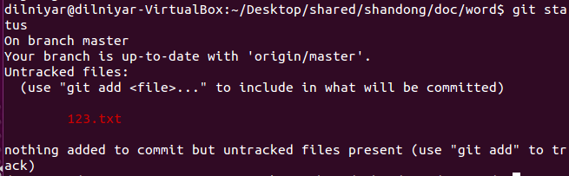
自定义Git-Git中的着色
Git能够为输出到你终端的内容着色，以便你可以凭直观进行快速、简单地分析，有许多选项能供你使用以符合你的偏好。
color.ui
Git会按照你需要自动为大部分的输出加上颜色，你能明确地规定哪些需要着色以及怎样着色，设置color.ui为true来打开所有的默认终端着色。
这样，Git会适当地显示不同的颜色，比如git status命令：
文件名就会标上颜色。

Slide 13

自定义Git-Git中的着色
除此之外，以上每个选项都有子选项，可以被用来覆盖其父设置，以达到为输出的各个部分着色的目的。例如，让diff输出的改变信息以粗体、蓝色前景和黑色背景的形式显示：
你能设置的颜色值如：normal、black、red、green、yellow、blue、magenta、cyan、white，正如以上例子设置的粗体属性，想要设置字体属性的话，可以选择如：bold、dim、ul、blink、reverse。
如果你想配置子选项的话，可以参考git config帮助页。

